Slide 1
Đo lường chất lượng không khí kết hợp cảnh báo cháy
Sinh viên thực hiện: Phạm Văn Sáng 20203558
Đỗ Ngọc Sáng 20203557
Hồ Việt Anh 20203655
Dương Xuân Bách 20203664
GVHD: TS. Hàn Huy Dũng
SPARC Lab –SET- HUST
Dr. Han Huy Dung - 0988968338
dung.hanhuy@hust.edu.vn

Slide 2
Nội dung
1. Giới thiệu chung
2. Phân tích hệ thống
3. Lý thuyết DS-Evidence
4. Thiết kế hệ thống
5. Kết quả thực hiện

Slide 3
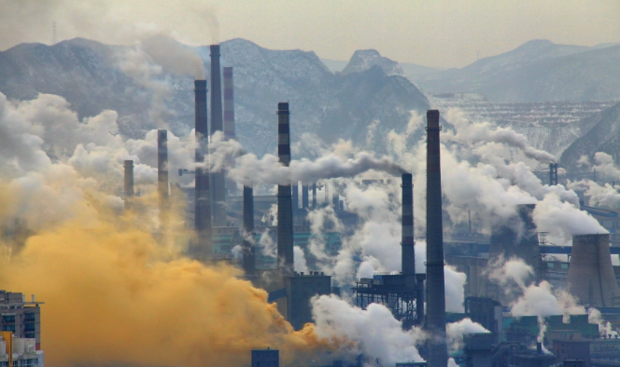
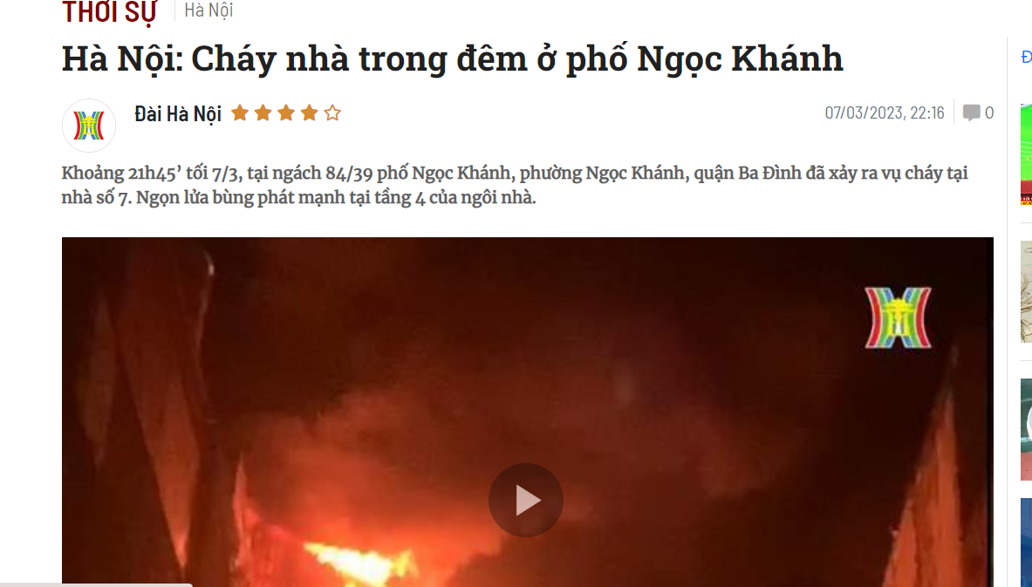
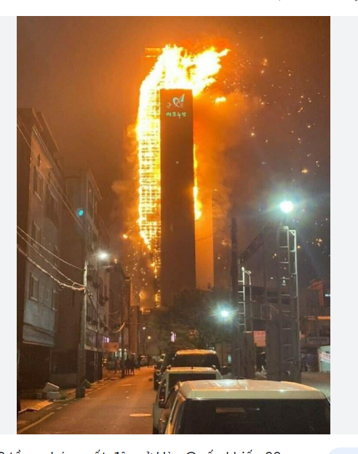
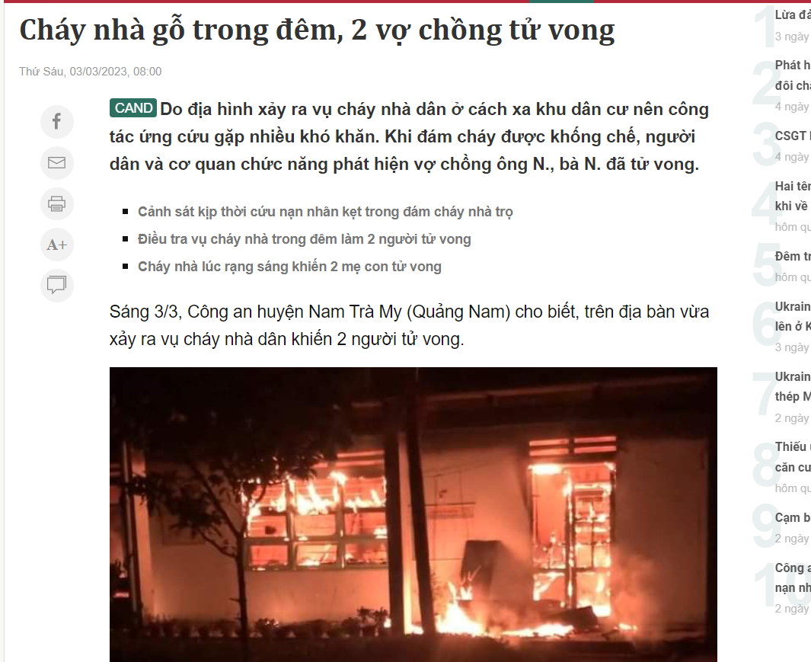
1. Giới thiệu chung
Theo Báo điện tử Chính Phủ, mỗi năm trên cả nước có gần 3000 vụ cháy nhà.
Làm chết 81 người, bị thương 198 người, thiệt hại về tài sản ước tính hơn 1.564 tỷ đồng
Năm 2018 cho thấy rằng 9/10 người dân phải hít thở không khí chứa hàm lượng các chất gây ô nhiễm cao. Ô nhiễm không khí cả ở bên ngoài và trong nhà gây ra khoảng 7 triệu ca tử vong hàng năm trên toàn cầu; chỉ tính riêng khu vực Tây Thái Bình Dương, khoảng 2,2 triệu người tử vong mỗi năm.

Slide 4
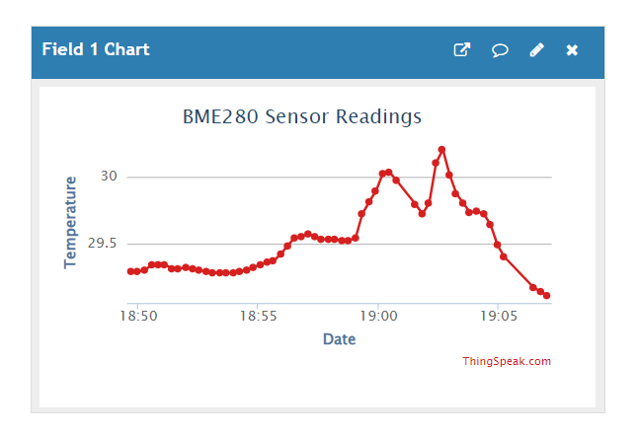
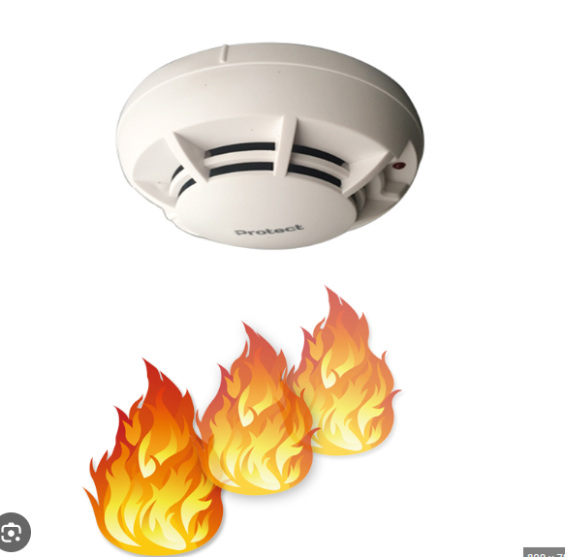
1. Giới thiệu chung
Đối tượng sử dụng: Các căn hộ chung cư và quản lí, bảo vệ chung cư để quan sát chất lượng không khí môi trường sống và cảnh báo cháy nổ khi có đám cháy.
Cập nhật chất lượng không khí cho người dung quan sát
Cảnh báo cháy trong nhà

Slide 5
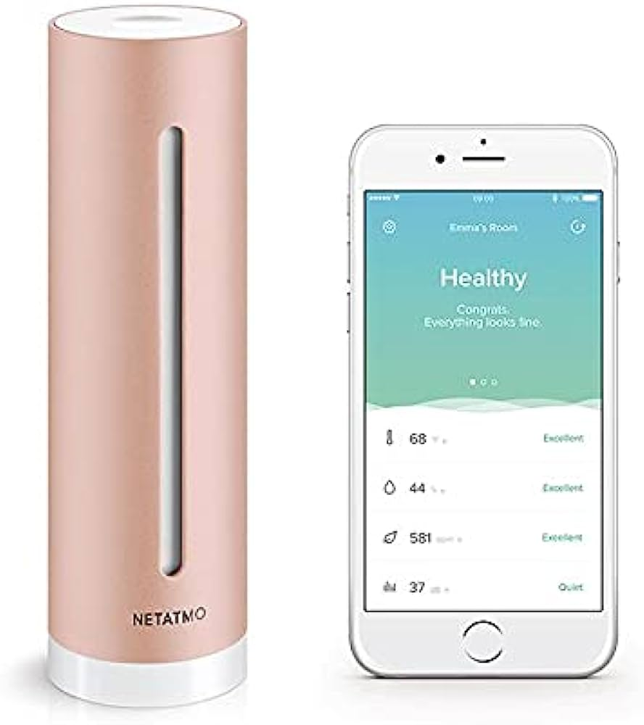
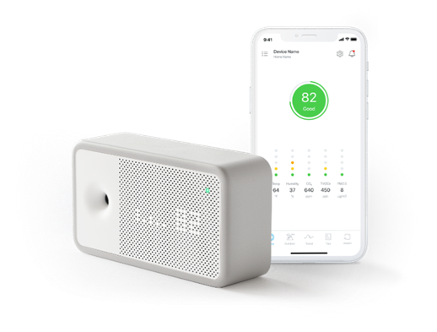

2. Phân tích hệ thống
2.1 Các sản phẩm trên thị trường
Máy đo chất lượng không khí Awair Element
Đo CO2, độ ẩm, nhiệt độ, PM2.5
Cảnh báo qua ứng dụng di động, âm thanh và ánh sáng
Máy báo cháy Nest Protect
Đo CO, khói
Cảnh báo qua ứng dụng di động và phát ra âm thanh
Máy đo chất lượng không khí Netatmo Healthy Home Coach
Đo CO2, độ ẩm, nhiệt độ
Cảnh báo qua ứng dụng di động

Slide 6
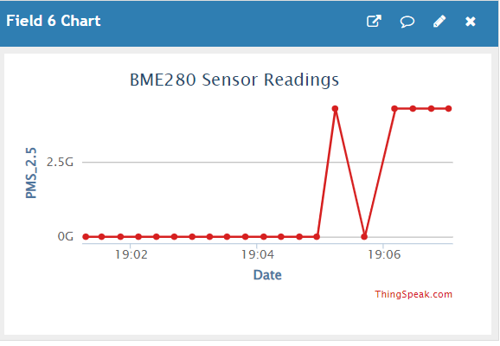

2. Phân tích hệ thống
2.2 Yêu cầu chức năng
Hiển thị thông số dữ liệu cảm biến lên web thường xuyên: 15s lấy mẫu một lần
Đo đạc thông số tự động lấy mẫu các cảm biến
Khi có đám cháy sẽ có âm thanh phát ra cảnh báo cháy

Slide 7
2. Phân tích hệ thống
2.3 Yêu cầu phi chức năng
Web hiển thị thân thiện với 7 đồ thị thể hiện thông số cảm biến
Phần cứng thiết kế nhỏ gọn, chắc chắn, kích thước 10x9x7 cm
Thiết bị chạy liên tục, độ sai số tối thiểu từ + 1,5% đến + 3%, độ trễ khi cập nhật dữ liệu hiển thị dưới 3s
Khi có đám cháy âm thanh sẽ phát ra loa cảnh báo đám cháy âm thanh có độ lớn tối thiểu 60dB khoảng cách 3m

Slide 8
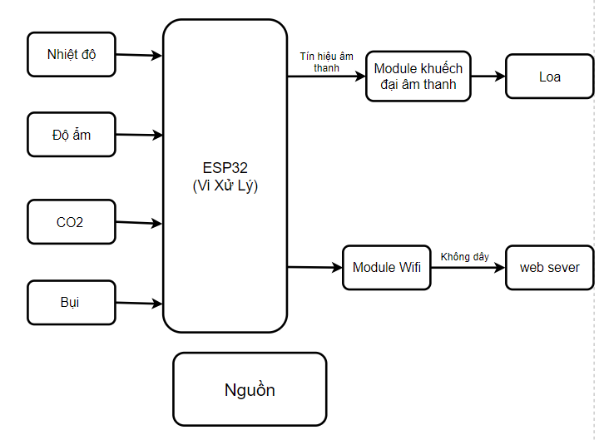
2. Phân tích hệ thống
2.4 Sơ đồ hệ thống

Slide 9
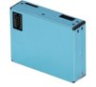
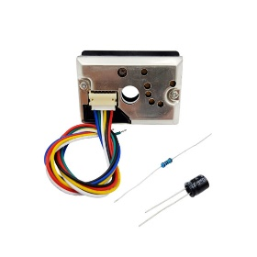
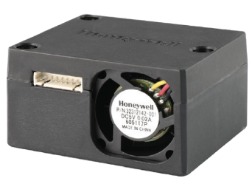
2. Phân tích hệ thống
2.5 So sánh và lựa chọn linh kiện
Tên linh kiện | PMS7003 | GP2Y1010AU0F Sharp | Honeywell HPM
Hình ảnh
Độ nhạy | Thời gian phản hồi ≤10s | Không được xác định chính xác | Thời gian phản hồi < 6s
Dải đo | PM1.0, PM2.5, PM10 | Bụi mịn (0.5 - 10 µm) | PM2.5
Giao tiếp | UART | Giao tiếp analog | UART
Thông số đo được | PM2.5 | Bụi mịn | PM2.5
Độ sai số | +10% | Không được xác định chính xác | +15%
Giá tiền | 460.000đ | 140.000đ | 1.900.000đ
=> Lựa chọn cảm biến bụi PMS7003

Slide 10
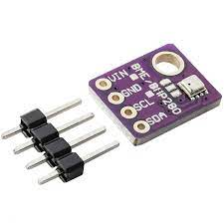
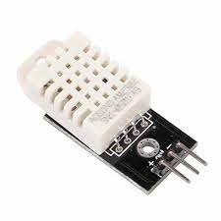
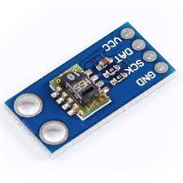
2. Phân tích hệ thống
2.5 So sánh và lựa chọn linh kiện
Tên linh kiện | BME280 | DHT22 | CJMCU-SHT10
Hình ảnh
Độ nhạy | Thời gian phản hồi ≤1s | Thời gian phản hồi trung bình 2s | Thời gian phản hồi từ 5 đến 30s
Dải đo | Nhiệt độ: -40°C đến +85°C, Độ ẩm: 0% đến 100% | Nhiệt độ: -40°C đến +80°C, Độ ẩm: 0% đến 100% | Nhiệt độ: -40°C đến +123.8°C, Độ ẩm: 5% đến 95%
Giao tiếp | I2C, SPI | 1-Wire | Giao tiếp analog
Thông số đo được | Nhiệt độ, độ ẩm, áp suất | Nhiệt độ, độ ẩm | Nhiệt độ, độ ẩm
Độ sai số | Nhiệt độ: ±1°C Độ ẩm: ±3% | Nhiệt độ: ±0.5°C Độ ẩm: ±2% | Nhiệt độ: ±0.5°C Độ ẩm: ±4%
Giá tiền | 130.000đ | 115,000đ | 200.000đ
=> Lựa chọn cảm biến nhiệt độ, độ ẩm BME280

Slide 11
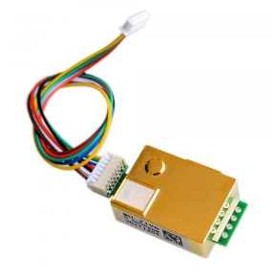
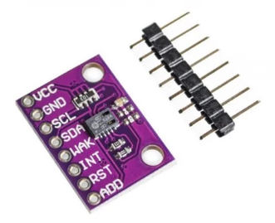
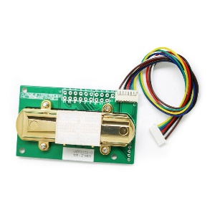
2. Phân tích hệ thống
2.5 So sánh và lựa chọn linh kiện
Tên linh kiện | MH-Z19 | CCS811 | MH-Z14A
Hình ảnh
Độ nhạy | Thời gian phản hồi < 60s | Không được xác định chính xác | Thời gian phản hồi < 120s
Dải đo | 0-5000 ppm | 400-8192 ppm | 0- 10000 ppm
Giao tiếp | UART, PWM | I2C | UART, PWM, Analog
Thông số đo được | Nồng độ CO2 | Nồng độ CO2, khí VOC | Nồng độ CO2, nhiệt độ, độ ẩm
Độ sai số | ±50 ppm | Không được xác định chính xác | ±50 ppm
Giá tiền | 630.000đ | 115,000đ | 950.000đ
=> Lựa chọn cảm biến CO2 MHZ14A

Slide 12
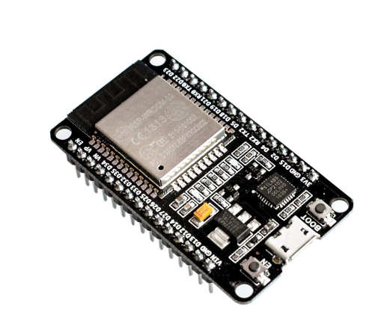
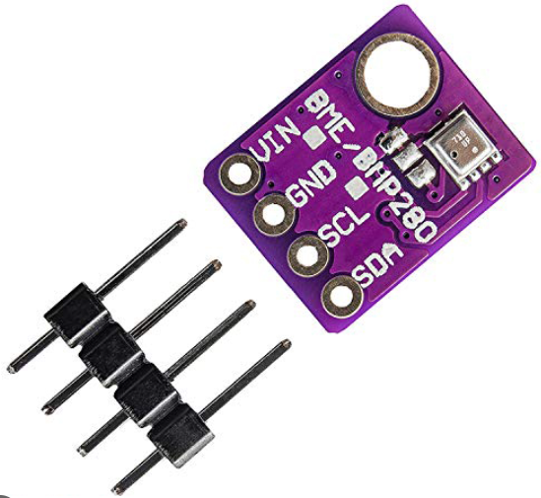
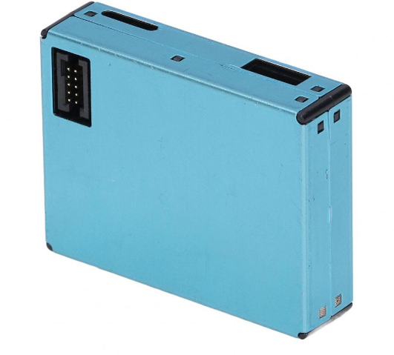
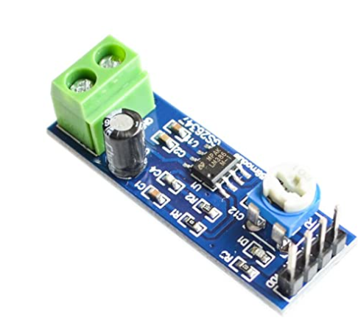
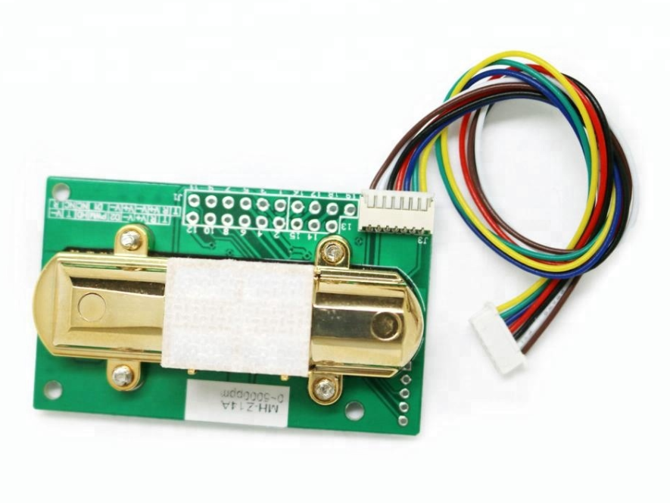
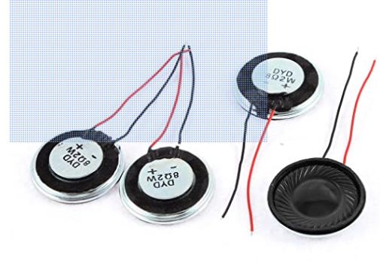
2. Phân tích hệ thống
2.6 Danh sách Linh kiện sử dụng
PMS7003
ESP32
BME280
CO2 MHZ14A
Amplifier Module LM386
Loa

Slide 13
2. Phân tích hệ thống
2.6 Danh sách Linh kiện sử dụng
PMS7003
BME280
PMS7003
Giao tiếp | UART
Điện áp hoạt động | 4.5~5.5VDC
Các thông số đo | 0.3~1.0 / 1.0~2.5 / 2.5~10 Micrometer（μm
Sai số | +10%
BME280
Giao tiếp | I2C, SPI
Điện áp hoạt động | 1,71 V đến 3,6
Các thông số đo | Nhiệt độ, độ ẩm, áp suất
Sai số | Nhiệt độ: -40°C đến +85°C, Độ ẩm: 0% đến 100%

Slide 14
2. Phân tích hệ thống
2.6 Danh sách Linh kiện sử dụng
CO2 MHZ14A
MHZ14A
Giao tiếp | UART , PWM
Điện áp hoạt động | 5V DC
Các thông số đo | Phát hiện khí CO2
Sai số | ± 50 ppm

Slide 15
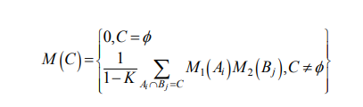
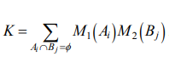
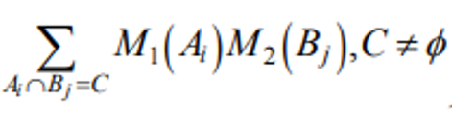
3. Lý thuyết DS-Evidence
M1(Ai) và M2(Bj) là xác suất của 2 sự kiện sao cho M(Ai) ∩ M(Bj) ≠ Ø
K là hệ số đảm bảo xác suất M(C ) ≤ 1
M1(Ai) và M2(Bj) là xác suất của 2 sự kiện sao cho M(Ai) ∩ M(Bj) = Ø

Slide 16
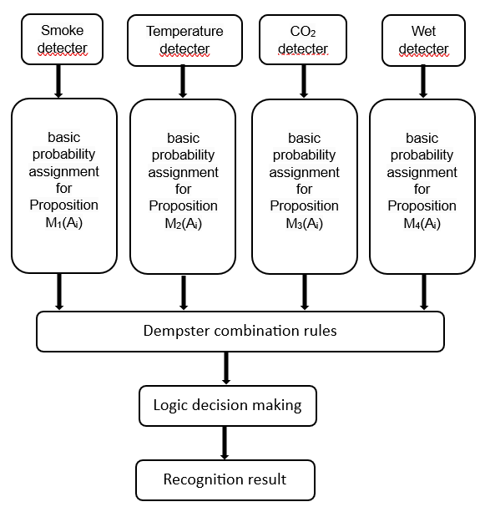
3. Lý thuyết DS-Evidence
+, A_{i} và B_{j} là các mệnh đề cháy hoặc không cháy của 2 cảm biến khác nhau. +, M1(Ai) và M(Bj) là xác suất xảy ra hai sự kiện A_{i} và B_{j}
và trong đó C là giao của 2 mệnh đề Ai và Bj sao cho hai mệnh đề có điểm chung.

Slide 17
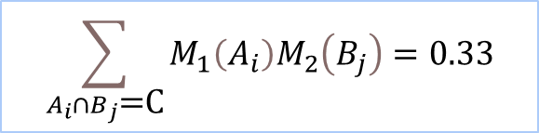
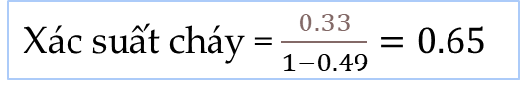
3. Lý thuyết DS-Evidence
Ví dụ: Xác suất báo cháy của cảm biến CO2 là 0.6, xác suất báo cháy cảm biến nhiệt độ 0.55
 | Nhiệt độ(cháy) = 0.55 | Nhiệt độ(không cháy) = 0.45
Co2(cháy) = 0.6 | { cháy} = 0.6x0.55= 0.33 | {Ø} = 0.6x0.55 = 0.27
Co2(không cháy) = 0.4 | {Ø} = 0.4x0.55 = 0.22 | {Không cháy} = 0.4x0.45 = 0.18
K = 0.22 + 0.27 = 0.49
$$\sum_{A_{i}∩B_{j}\text{=}\text{C}}{M_{1}\left(A_{i}\right)M_{2}\left(B_{j}\right)=0.33}$$
Xác suất cháy = $\frac{0.33}{1−0.49}=0.65$

Slide 18
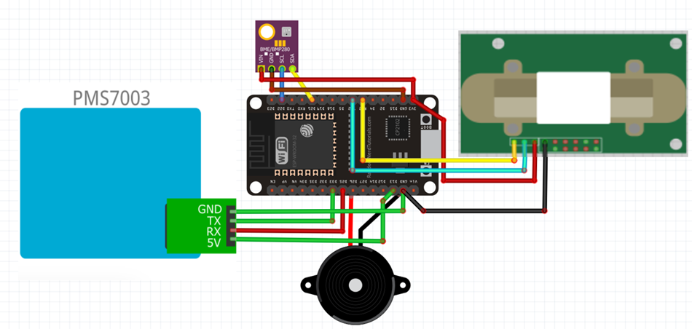
4. Thiết kế hệ thống
4.1 Thiết kế phần cứng
Sơ đồ kết nối chân linh kiện

Slide 19
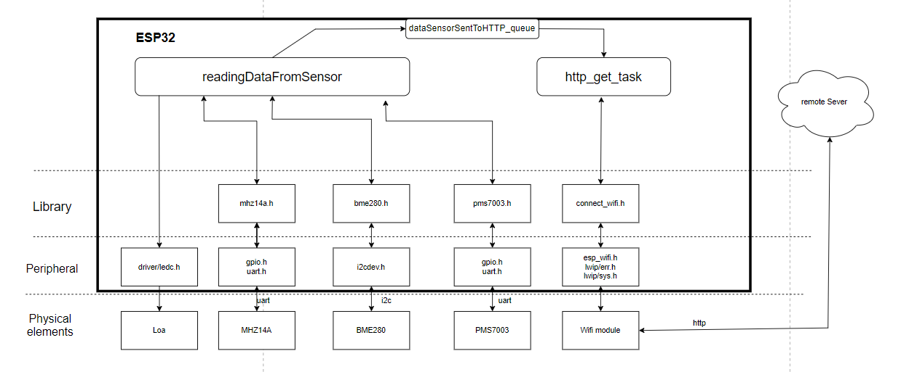
4. Thiết kế hệ thống
4.2 Thiết kế phần mềm
4.2.1 Sơ đồ khối phần mềm

Slide 20
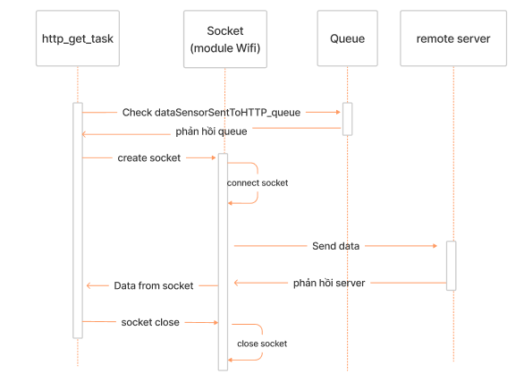
4. Thiết kế hệ thống
4.2 Thiết kế phần mềm
4.2.2 Sơ đồ tuần tự

Slide 21
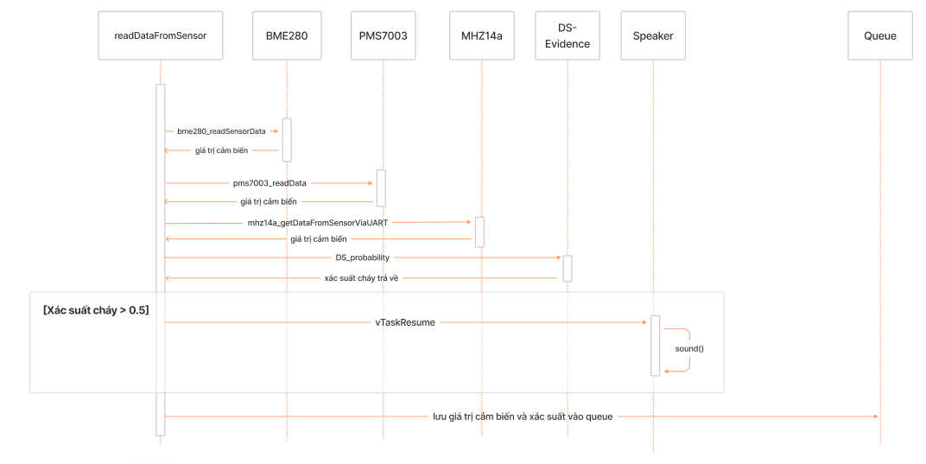
4. Thiết kế hệ thống
4.2 Thiết kế phần mềm
4.2.2 Sơ đồ tuần tự

Slide 22
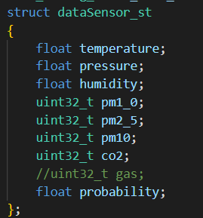
4. Thiết kế hệ thống
4.2 Thiết kế phần mềm
4.2.3 Thiết kế dữ liệu
Các dữ liệu lấy từ các biến sẽ được cấu trúc lại thành một struct là dataSensor_st.
Sau khi lấy dữ liệu từ các cảm biến, các giá trị này tồn tại trong struct dataSensor_st sẽ được lưu vào queue là dataSensorToHTTP_queue.

Slide 23
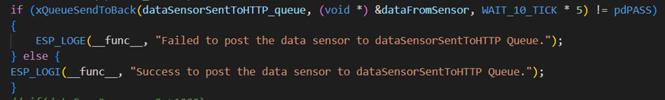
4. Thiết kế hệ thống
4.2 Thiết kế phần mềm
4.2.3 Thiết kế dữ liệu
dataSensorToHTTP_queue là một queue khởi tạo với độ dài là 10 phần tử

Slide 24
5. Kết quả thực hiện
Test module PMS7003
Chức năng | Bài test | Kết quả mong muốn | Kết quả đạt được | Đánh giá
Khởi tạo | Khởi tạo riêng cảm biến | Khởi tạo UART cho cảm biến thành công | Khởi tạo UART cho cảm biến thành công | Đạt yêu cầu
Đo nồng độ bụi PM1, PM2.5, PM10 | Thực hiện đo bụi tại nhiều không gian trong nhà (đóng cửa). Chạy cảm biến liên tục trong 1h | Cảm biến gửi data một cách ổn định, không có các giá trị nhiễu > 100 ug/m37 | Cảm biến gửi data ổn định, cái giá trị đo dao động từ 1-30 ug/m3 | Đạt yêu cầu

Slide 25
5. Kết quả thực hiện
Test module BME280
Chức năng | Bài test | Kết quả mong muốn | Kết quả đạt được | Đánh giá
Khởi tạo | Khởi tạo riêng cảm biến | Khởi tạo I2C cho cảm biến thành công | Khởi tạo I2C cho cảm biến thành công | Đạt yêu cầu
Đo nhiệt độ, độ ẩm | Thực hiện đo tại nhiều không gian khác nhau trong nhà. Chạy cảm biến liên tục trong 1h | Cảm biến gửi data một cách ổn định | Cảm biến hoạt động ổn định | Đạt yêu cầu

Slide 26
5. Kết quả thực hiện
Test module MHZ14A
Chức năng | Bài test | Kết quả mong muốn | Kết quả đạt được | Đánh giá
Khởi tạo | Khởi tạo riêng cảm biến | Khởi tạo GPIO và interrupt thành công | Khởi tạo thành công | Đạt yêu cầu
Kiểm tra dải đo | Thổi vào cảm biến cho nồng độ CO2 tăng max | Kết quả không vượt ra ngoài dải đo (0-5000ppm) | Kết quả tối đa lên 5000ppm, không bị tràn ra ngoài dải đo | Đạt yêu cầu
Đo nồng độ CO2 | Chạy riêng cảm biến, thực hiện đo CO2 trong nhà trong 2 trường hợp đóng kín cửa và mở thoáng cửa | CO2 khi đóng kín cửa dao động trong khoảng 600-800 ppm còn khi mở thoáng cửa dao động trong khoảng 350-600ppm | Khi đóng kín cửa CO2 dao động trong khoảng 550-800 ppm còn khi mở thoáng cửa dao động trong khoảng 300 - 500 | Đạt yêu cầu Thực hiện calib cảm biến để có được kết quả đo chính xác nhất

Slide 27
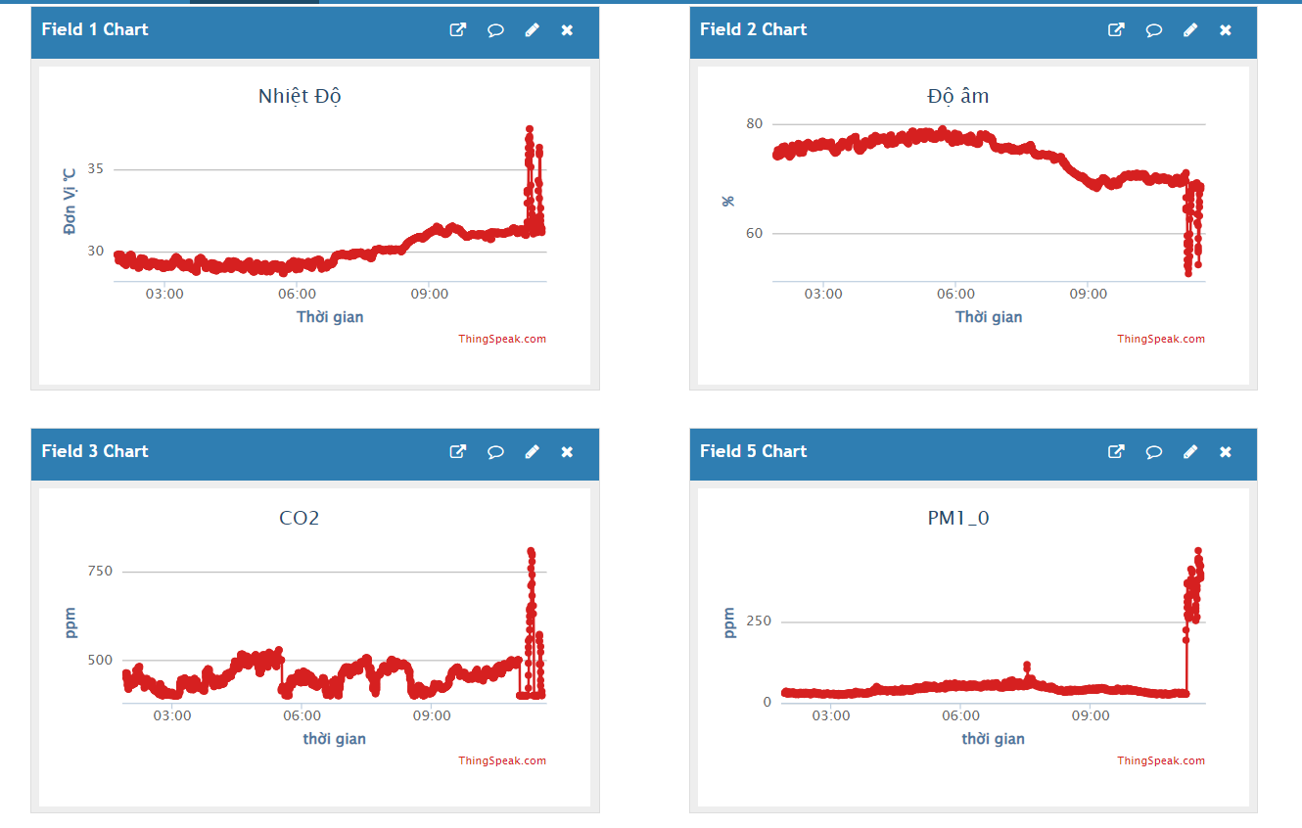
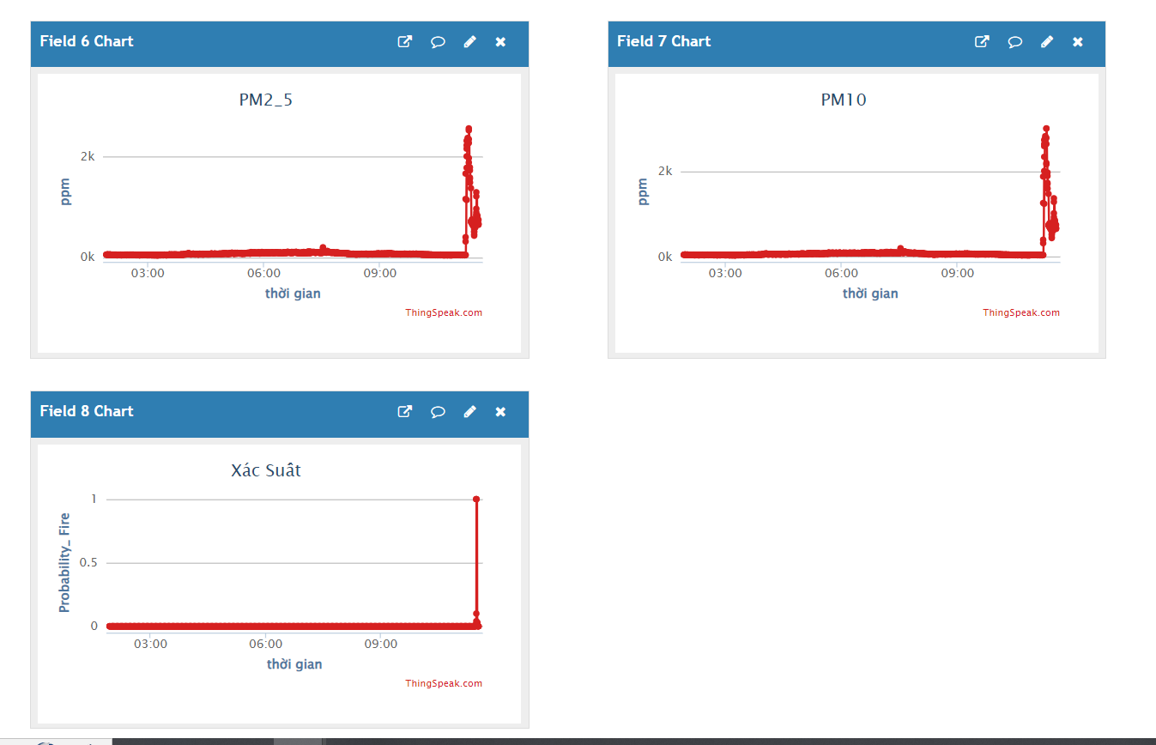
5. Kết quả thực hiện
Test hệ thống
Kết quả đo trong 6 tiếng
Kết quả đo 6 tiếng cho thấy các sensor hoạt động tốt trong môi trường bình thường.

Slide 28
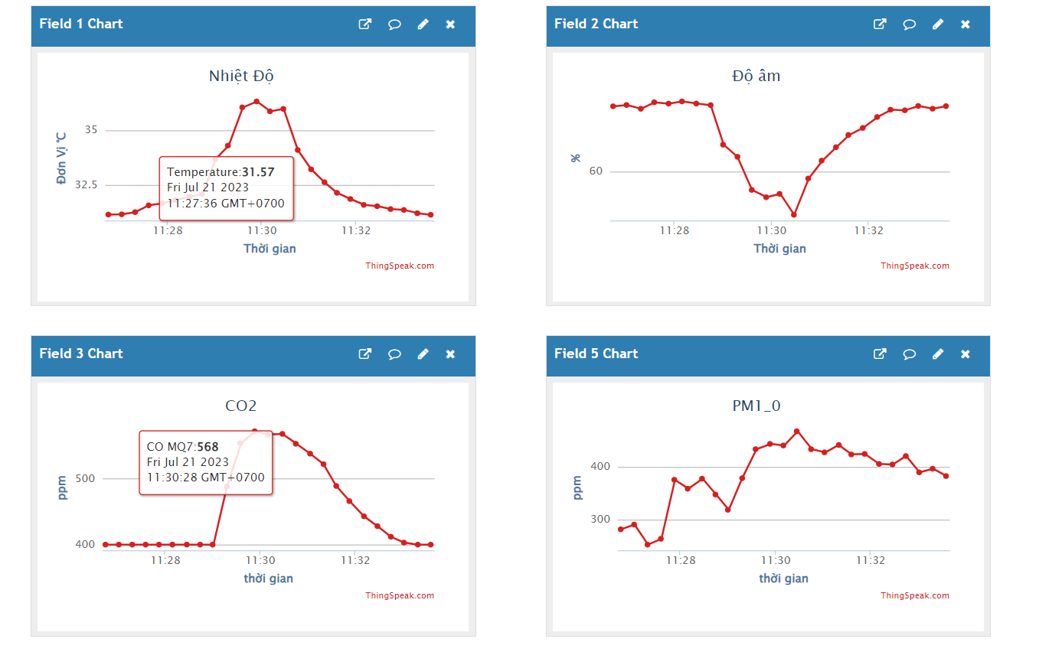
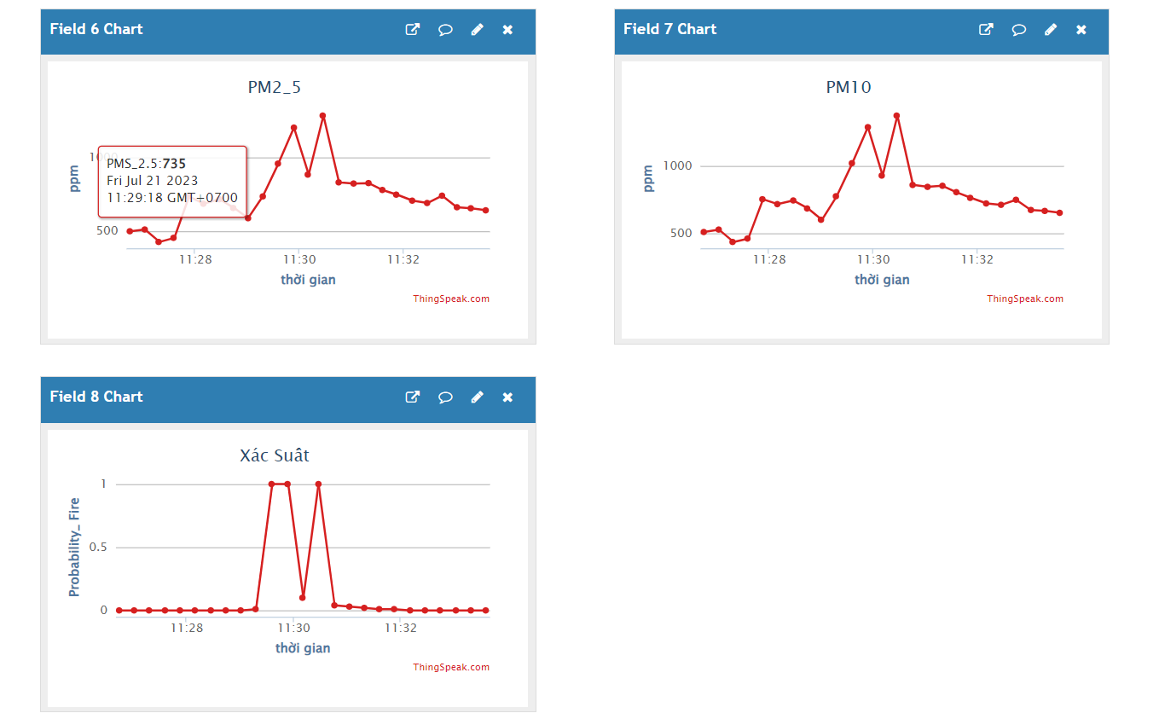
5. Kết quả thực hiện
Test hệ thống
Kiểm thử với đám cháy bằng cách đốt giấy để mô phỏng trong phòng tắm có kích thước 1.5m x2m.
Nhiệt độ tăng lên rất cao, độ ẩm giảm và thông số CO₂, bụi… tăng lên nhiều.
Hàm xác suất chát cũng tăng khi có đám cháy xuất hiện và xác suất cháy đạt được cao nhất lên đến 100%.

Slide 29
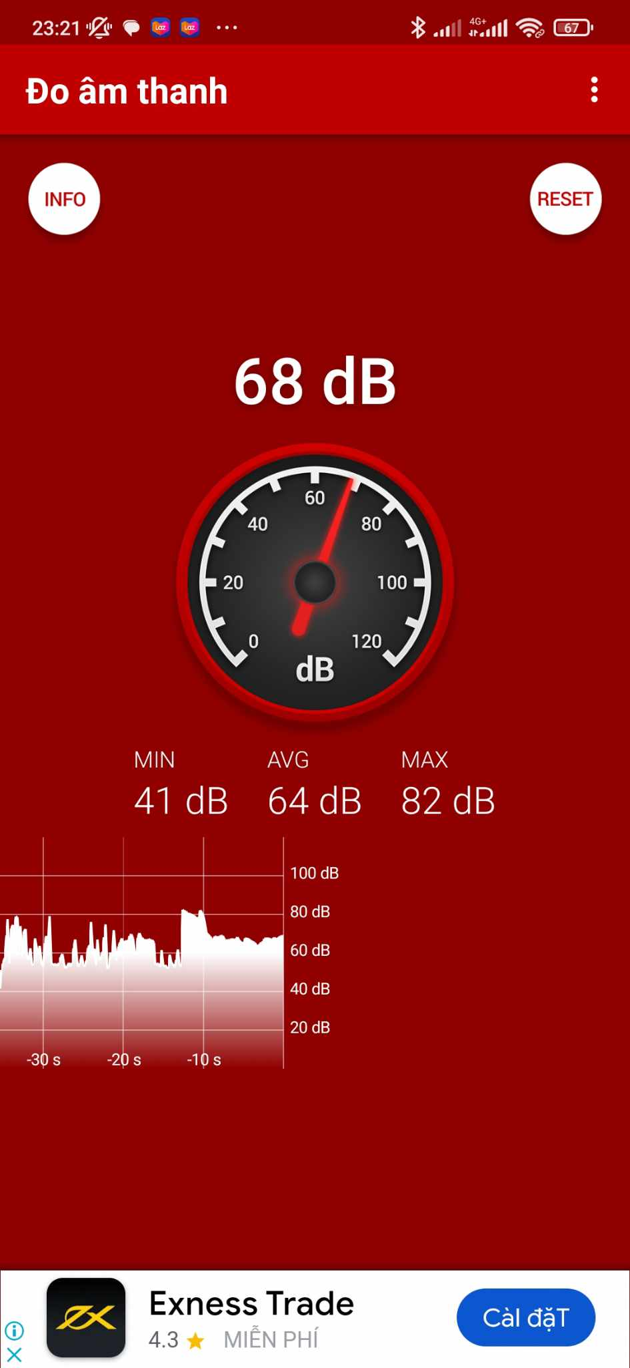
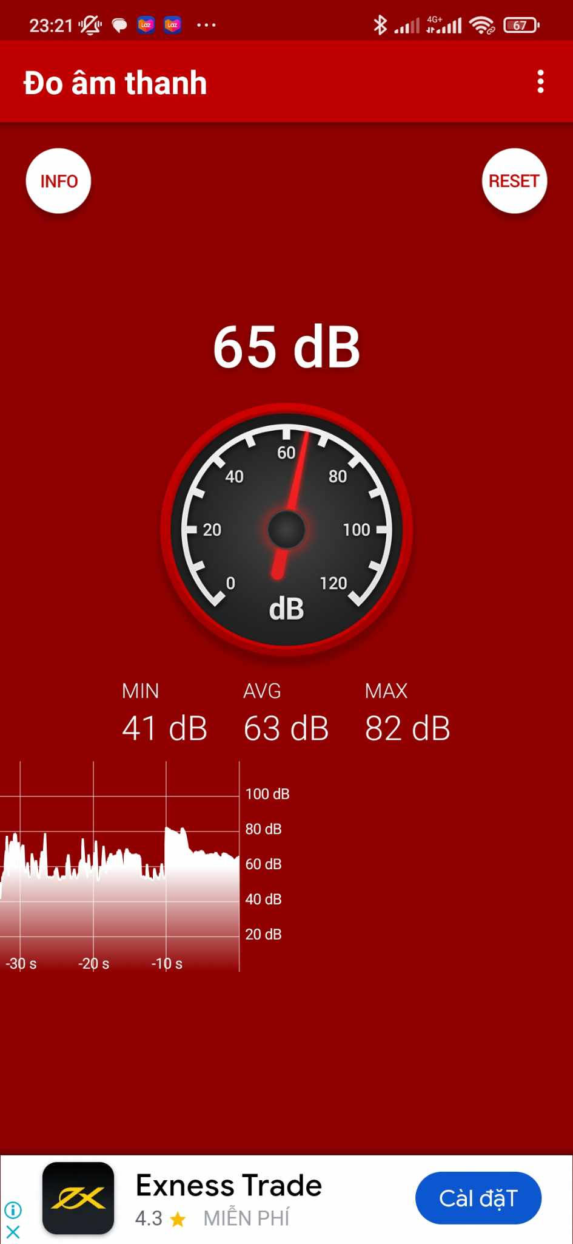
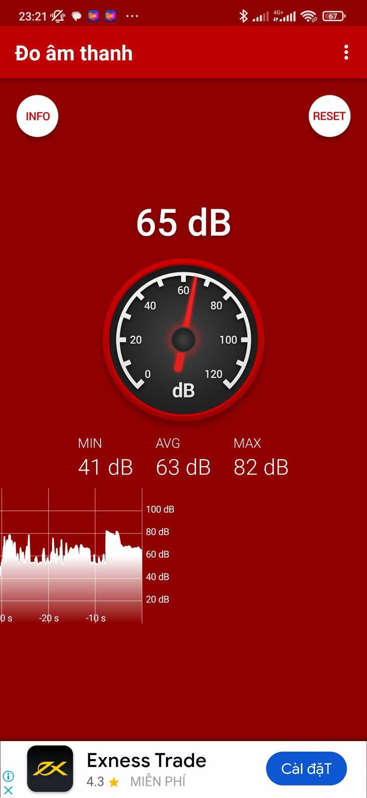
5. Kết quả thực hiện
5.2 Kết quả kiểm thử
Kiểm thử với khoảng cách 2m từ thiết bị phát ra âm thanh khi báo cháy.
Âm thanh đo được ở mức > 60 dB đạt yêu cầu phi chức năng đề ra

Slide 30
4. Timeline
Tuần | Kế hoạch
36 | Tìm hiểu các linh kiện thông số kĩ thuật, mua
37 | Lập trình bằng idf từng module
38 | Kết hơp code lại thành 1 bản
39 | Mô phỏng bằng proteus
40 | Mua linh kiện và lắp mạch
41 | Đo đạc kiểm thử hệ thống
42 | Sửa và nâng cấp

Slide 31
Tài Liệu Tham Khảo
[1] Theo Cục Cảnh sát PCCC&CNCH “Thực trạng và giải pháp hạn chế nguy cơ cháy nổ trong các nhà, chung cư cao tầng” – 2021.
[2] Zhou Yong- “PMS7003 series data manual” - 2016.
[3] BME280 Easybom - “BME 280 datasheet” - 2023.
[4] MH-Z14A Futurlec - “MH-Z14 CO2 module” - 2023.
[5] Espressif - “ESP32 Series” - 2023.
[6] Qian Ding, Zhenghong Peng, Tianzhen Liu * and Qiaohui Tong, https://ieeexplore.ieee.org/document/6846030 ,14 October 2014

Slide 32
Thanks for watching

